Slide 1
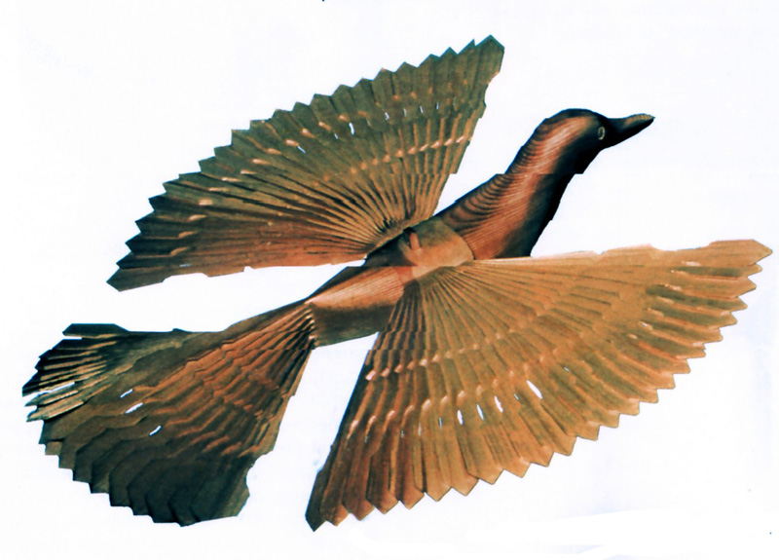
Поморский голубок
Презентация подготовлена Романовой М.В., воспитателем МДОУ №82, г. Северодвинска.

Slide 2
Про наш Архангельский край столько всякой неправды да напраслины говорят, что придумал я сказать всё, как есть у нас. Всю сущу правду, что ни скажу всё правда.
Кругом земляки, соврать не дадут.
Степан Писахов

Slide 3
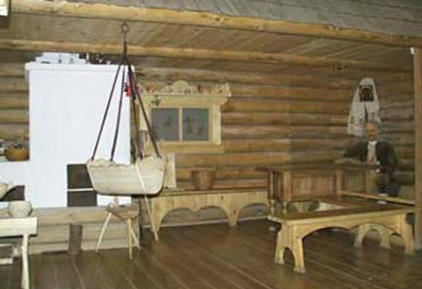
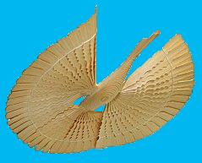

Slide 4
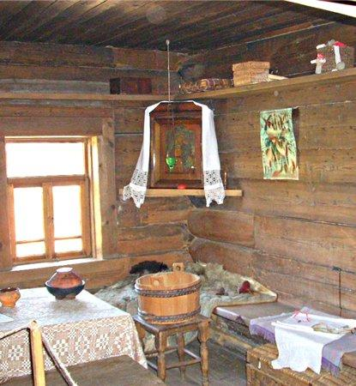
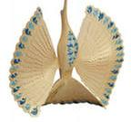
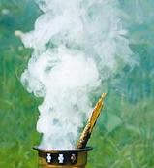

Slide 5
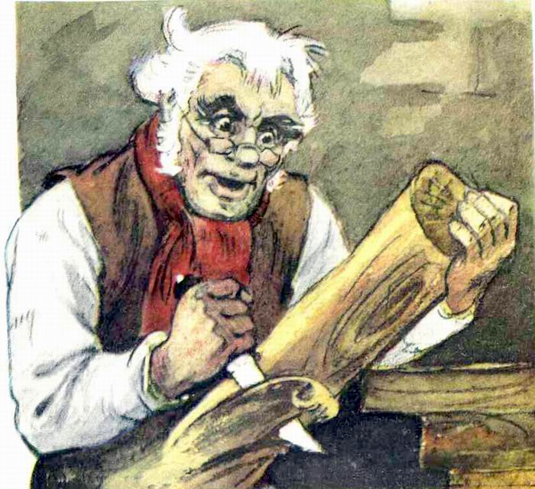
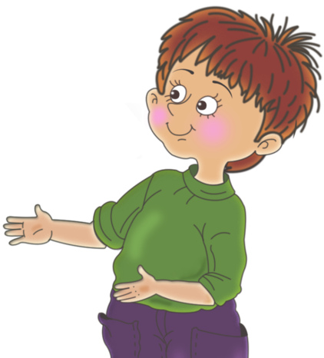

Slide 6
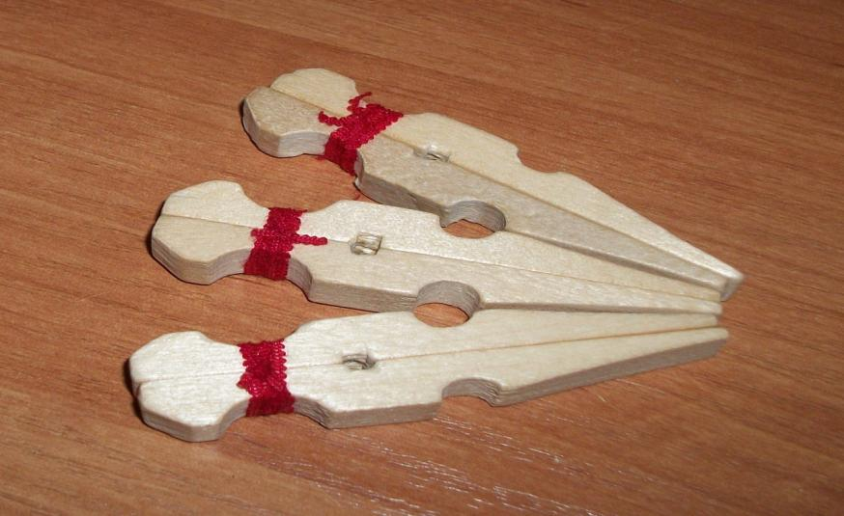
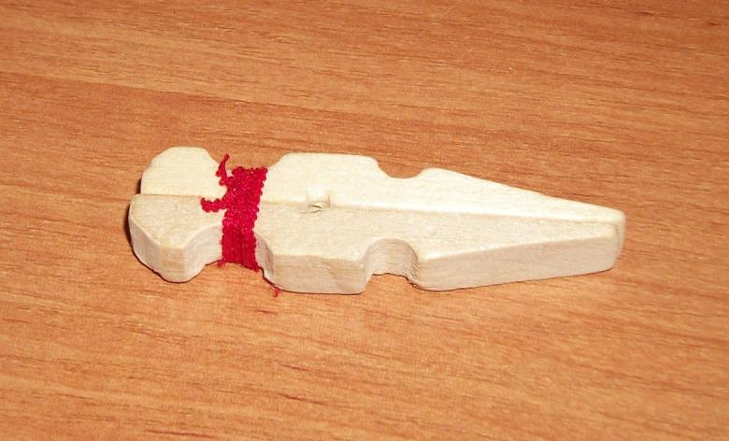
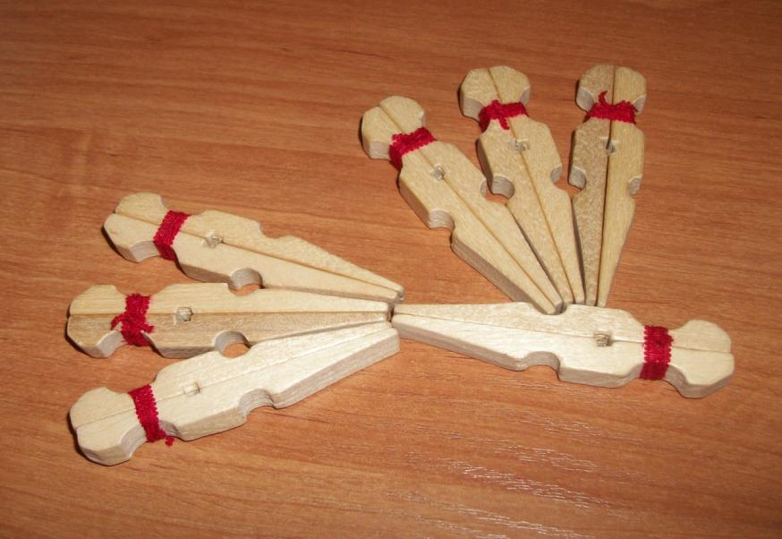
Этапы изготовления голубка

Slide 7
Поморский голубок
Доброго, пути!

Slide 8
Мне помогали интернет сайты:
Гипотезы и факты - gifakt.ru
Патриот Поморья - patriot-pomor.ru
Культурное наследие Архангельского края - cultnord.ru
Презентация опубликована на сайте - viki.rdf.ru
Презентация подготовлена воспитателем МДОУ №82, г. Северодвинска
Романовой Мариной Васильевной.

